Slide 1
Funkcije u Pythonu (potprogrami)

Slide 2
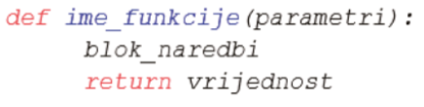
Prisjetimo se…
U programskom jeziku Python funkciju moramo najprije definirati, dati joj naziv te navesti popis argumenata koje će funkcija možda rabiti. Na slici pogledajmo kako to izgleda.
Nakon što smo definirali funkciju, možemo ju unutar programa aktivirati pozivanjem njezina naziva.

Slide 3
Vrste funkcija
Razlikujemo četiri vrste funkcija:
Funkcije
funkcija koja ne vraća vrijednost nakon izvršavanja
nema ulaznih parametara
ima ulazne parametre
funkcija koja vraća vrijednost nakon izvršavanja
nema ulaznih parametara
ima ulazne parametre

Slide 4
Funkcija nema ulaznih vrijednosti i vraća vrijednost nakon izvršavanja
ulazni parametri unose se primjenom ugrađene funkcije input()
naredbom return() vraća se rezultat izračunavanja
vrijednost koja se vraća u program nakon izvršavanja funkcije piše se nakon naredbe return()

Slide 5
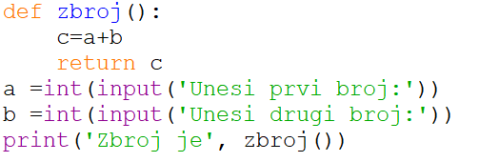
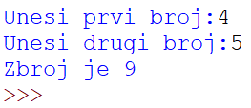
PRIMJER – funkcija nema ulaznih vrijednosti i vraća vrijednost nakon izvršavanja
Napišimo računalni program koji će izračunati te ispisati zbroj dva broja.
Funkcija(potprogram)
Primjer testiranja
Glavni program

Slide 6
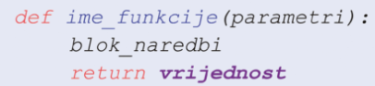
Funkcija ima ulaznih vrijednosti i vraća vrijednost nakon izvršavanja
ovo je najsloženiji oblik funkcije
pri definiranju mora imati popis očekivanih parametara te obavezno neku vrijednost navedenu nakon naredbe return

Slide 7
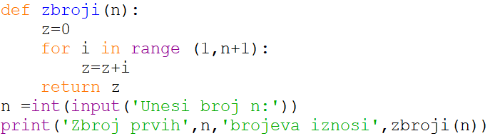

PRIMJER – funkcija ima ulaznih vrijednosti i vraća vrijednost nakon izvršavanja
Napišimo računalni program koji će izračunati zbroj prvih n prirodnih brojeva.
Računalni program
Primjer testiranja

Slide 8
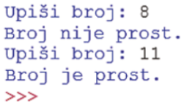
ZADATAK
Napišimo program koji će za upisani broj provjeriti je li broj prost.
Primjeri testiranja

